Slide 1
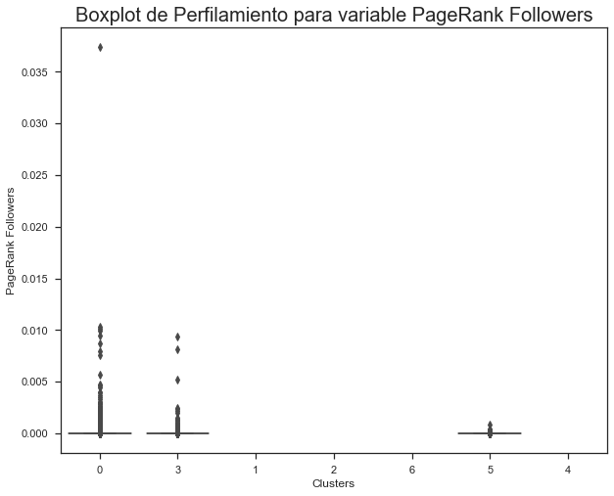
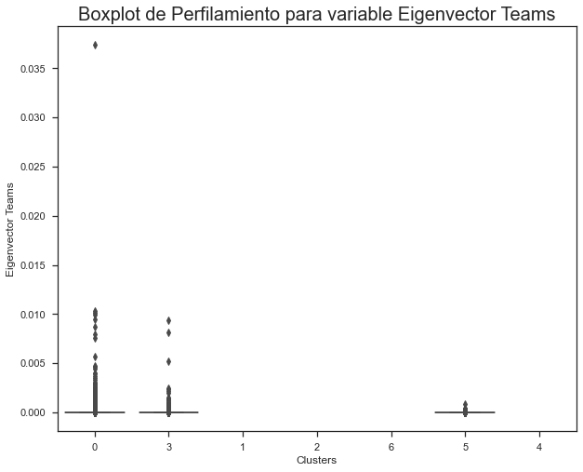
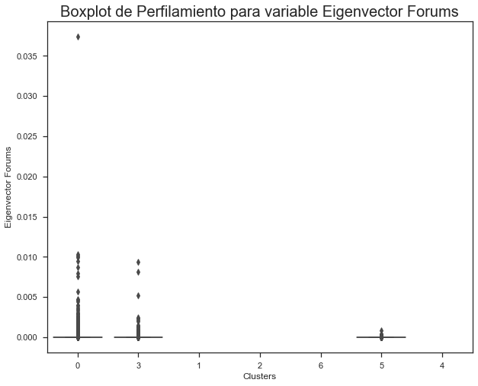
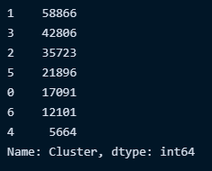
Cluster 1,2,6,4: No followers
Cluster 0: Influyentes
Cluster 3: Competititvos
Cluster 5: Activos

Slide 2
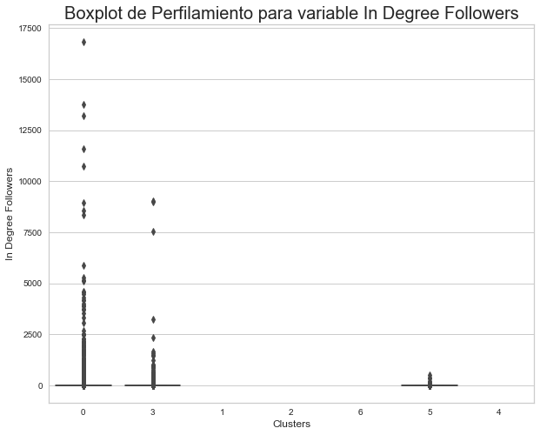
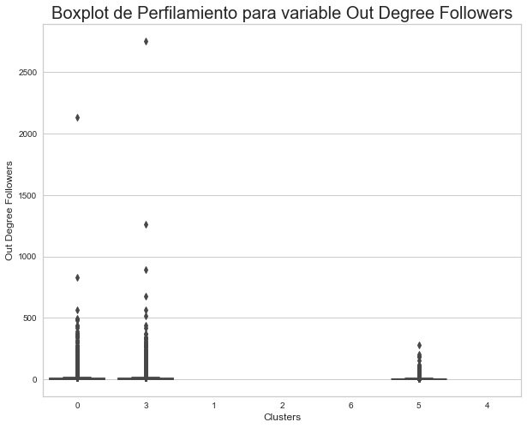
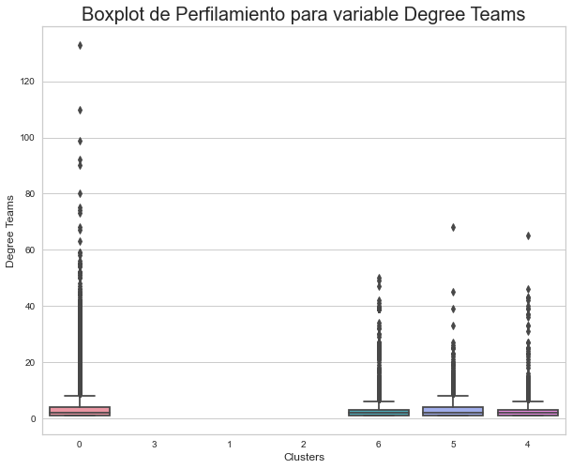
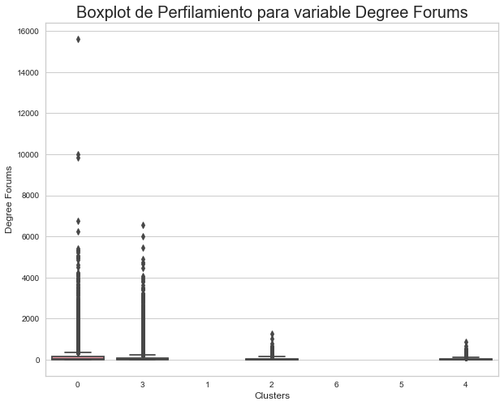
Cluster 1,2,6,4: No followers
Cluster 0: Destacados 1
Cluster 3: Destacados 2 (no participa en equipo)
Cluster 5: Competidor y seguidor
Cluster 4: Competidor y contrubuidor de foro
Cluster 6: Competidor
Cluster 2: Contribuidor de Foro
Cluster 1: Inactivos

